Slide 1

Министерство экономического развития
Республики Карелия
О реализации Концепции поэтапного перехода к предоставлению 24 часа в сутки 7 дней в неделю абсолютного большинства государственных и муниципальных услуг без необходимости личного присутствия граждан
13 сентября 2023 г.

Slide 2
Послание Президента РФ Федеральному Собранию РФ от 21 января 2021 года
Уже через три года абсолютное большинство государственных и муниципальных услуг должно предоставляться гражданам России дистанционно в режиме 24 часа в сутки семь дней в неделю, то есть на постоянной основе
Перечень поручений Президента РФ от 2 мая 2021 года № Пр-753
Правительству Российской Федерации до конца 2023 года обеспечить поэтапный переход к предоставлению 24 часа в сутки семь дней в неделю абсолютного большинства государственных и муниципальных услуг без необходимости личного присутствия граждан, в том числе в многофункциональных центрах предоставления государственных и муниципальных услуг
Распоряжение Правительства РФ от 11 апреля 2022 года № 837-р
Утверждены:
Концепция перехода к предоставлению 24 часа в сутки 7 дней в неделю абсолютного большинства государственных и муниципальных услуг без необходимости личного присутствия граждан
План-график реализации Концепции

Slide 3
Перевод массовых социально значимых услуг в электронный формат на ЕПГУ
2021 г.-2022 г.:
План утвержден: Президиумом Правительственной комиссии по цифровому развитию, использованию информационных технологий для улучшения качества жизни и условий ведения предпринимательской деятельности
Срок реализации: 31.12.2022
Совершенствование процессов предоставления абсолютного большинства государственных и муниципальных услуг
2023 г.:
План утвержден: Подкомиссией по совершенствованию процессов предоставления государственных и муниципальных услуг Правительственной комиссии по цифровому развитию, использованию информационных технологий для улучшения качества жизни и условий ведения предпринимательской деятельности
Срок реализации: 31.12.2023

Slide 4
Протокол заседания Подкомиссии от 31.01.2023 года № ЕК-П10-7пр
(вх. № 2718/02-01/А от 27.02.2023)
Перечень услуг, подлежащих оптимизации и составляющих абсолютное большинство государственных и муниципальных услуг, предоставляемых в режиме 24 часа в сутки 7 дней в неделю без необходимости личного присутствия гражданина
20 – государственные услуги, предоставляемые органами исполнительной власти и подведомственными им учреждениями, в том числе в рамках переданных полномочий;
1 – государственная услуга, предоставляемая органами местного самоуправления в рамках переданных полномочий;
10 – муниципальные услуги, предоставляемые органами местного самоуправления;
1 – услуга, предоставляемая государственными (муниципальными) учреждениями и организациями, в которых размещается государственное (муниципальное) задание (заказ)
33
услуги в общем перечне
30
услуг в РК

Slide 5
План оптимизации государственных и муниципальных услуг
Подкомиссия по совершенствованию процессов предоставления государственных и муниципальных услуг
1. Одобрение ОЦС
2.Утверждение и контроль сроков плана
Минцифры России
1. Согласование ОЦС (совместно с Минэкономразвития)
2. Разработка новых видов сведений в СМЭВ, витрин данных
3. Доработка концентраторных форм на ЕПГУ
4. Доработка ПГС
ФОИВ
1. Разработка ОЦС
2. Внесение изменений в федеральные НПА
3. Создание шаблонов ЦАР
4. Доработка ВИС
5. Разработка новых видов сведений в СМЭВ, витрин данных
Ответственный за услугу РОИВ
1. Внесение изменений в региональные НПА
2. Обеспечение предоставления услуги в соответствии с ОЦС
3. Утверждение ЦАР
4. Доработка ВИС
5. Создание витрин данных
6. Организация и координация работ по оптимизации услуги в соответствии с ОЦС на муниципальном уровне и в учреждениях
7. Методологическое сопровождение реализации мероприятий, предусмотренных в ОЦС, в ОМСУ и учреждениях
ОМСУ, учреждения
1. Внесение изменений в муниципальные НПА
2. Обеспечение предоставления услуги в соответствии с ОЦС
3. Утверждение ЦАР
Срок : 31.12.2023

Slide 6
Описание целевого состояния услуги. Состав ОЦС.
Требования к содержанию ведомственной программы целевой трансформации
субъекта Российской Федерации
Матрица выполнения критериев трансформации
    (сокращение сроков предоставления услуги,
    сокращение количества истребуемых у заявителя документов,
    сокращение доли отказов в предоставлении услуги,
    переход к электронному результату предоставления услуги,
    и пр.)
Состав данных заявления
Вложения в заявлении (прилагаемые к заявлению документы)
Запрашиваемые документы и сведения (виды сведения в СМЭВ, витрины данных)
Административные процедуры после трансформации и продолжительность их выполнения
Очные визиты (исключение необходимости посещения ведомства)
Результаты в электронном виде и реестровая модель учета
Доля отказов
Проактивное предоставление услуги
Основания для отказа в приеме документов/предоставлении услуги
Перечень ключевых мероприятий по изменению НПА и иных документов
Перечень ключевых технических мероприятий

Slide 7
Подкомиссия по совершенствованию процессов предоставления государственных и муниципальных услуг
Протокол заседания Подкомиссии от 30 ноября 2022 г. № ЕК-П10-668пр
(вх. № 20907/02-01/А от 15.12.2022)
Перечень абсолютного большинства услуг
Перечень региональных центров оптимизации (РЦО)
Распределение услуг по РЦО
Протокол заседания Подкомиссии от 31.01.2023 года № ЕК-П10-7пр
(вх. № 2718/02-01/А от 27.02.2023)
Перечень абсолютного большинства услуг (новая редакция)
ОЦС в отношении 27 услуг
Перечень сведений, необходимых для предоставления услуг
План внесения изменений в НПА
План оптимизации государственных и муниципальных услуг
Протокол заседания Подкомиссии от 05.07.2023 № ЕК-П10-36пр
(вх. № 12085/02-01/А от 17.08.2023)
ОЦС в отношении 5 услуг
Методические рекомендации по разработке ОЦС (новая редакция)

Slide 8
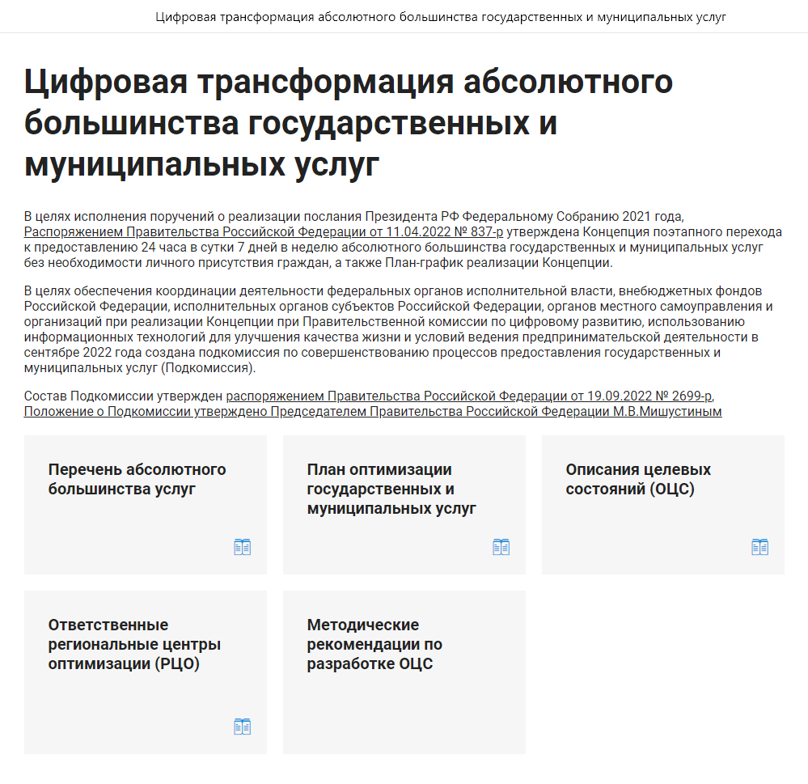
Официальный сайт
Минэкономразвития
Республики Карелия
Главная /
Об органе власти /
Деятельность /
Государственные и муниципальные услуги /
Цифровая трансформация
абсолютного большинства
государственных и муниципальных услуг
https://economy.gov.karelia.ru/about/12831/

Slide 9
Ответственные исполнительные органы Республики Карелия
Министерство имущественных и земельных отношений Республики Карелия (1 услуга)
Министерство образования и спорта Республики Карелия (2 услуги)
Министерство по дорожному хозяйству, транспорту и связи Республики Карелия (2 услуги)
Министерство природных ресурсов и экологии Республики Карелия (5 услуг)
Министерство сельского и рыбного хозяйства Республики Карелия (2 услуги)
Министерство социальной защиты Республики Карелия (9 услуг)
Министерство строительства, жилищно-коммунального хозяйства и энергетики Республики Карелия (7 услуг)
Управление по охране объектов культурного наследия Республики Карелия (2 услуги)

Slide 10
Доработка интерактивной формы с учетом региональных особенностей
Доклад о невозможности реализации ОЦС
Поручение о разработке модифицированного ОЦС
Ответственный
ИО РК
Комиссия*
Ответственный
ИО РК
Проект модифицированного ОЦС
Комиссия*
Проект ОЦС, прошедшего экспертизу
Ответственный
ИО РК
Экспертное заключение
Минэкономразвития России
Одобренное модифицированное ОЦС
Ответственный
ИО РК
Заявка на разработку индивидуальной ИАФ в ВКУ
АГРК
Заявка на разработку индивидуальной ИАФ в ВКУ
СЦ Электронного правительства
*Комиссия по развитию информационного общества и формированию электронного правительства, по повышению качества и доступности предоставления государственных и муниципальных услуг в Республике Карелия

